Slide 1
Подготовка учащихся к итоговому собеседованию 2025 в 9 классе.
Чтение вслух и пересказ текста

Slide 2


Slide 3
Итоговое собеседование является допуском к государственной итоговой аттестации по образовательным программам основного общего образования.
Общее количество баллов за выполнение
всей работы – 20.
Участник итогового собеседования получает зачёт в случае, если за выполнение всей работы он набрал 10 или более баллов.
На проведение итогового собеседования с одним участником итогового собеседования отводится примерно 15-16 минут.

Slide 4
Сроки
Итоговое собеседование проводится во вторую среду февраля. 12 февраля
Для получивших "незачёт" или не явившихся по уважительным причинам предусмотрены ещё 2 дня:
2) дополнительный срок 1 (вторая рабочая среда марта) – 12 марта 2025 года
3) дополнительный срок 2 (третий понедельник апреля) – 21 апреля 2025 года

Slide 5
Задание 1 – чтение текста вслух.
Задание 2 – подробный пересказ текста с включением приведённого высказывания.
Задание 3 – монологическое высказывание.
Задание 4 – участие в диалоге.
Все задания требуют развёрнутого ответа.

Slide 6
1 Критерии оценивания чтения вслух
 | 1 Критерии оценивания чтения вслух (Ч) | Баллы
Ч1 | Интонация
 | Интонация соответствует пунктуационному оформлению текста | 1
 | Интонация не соответствует пунктуационному оформлению текста | 0
Ч2 | Темп чтения
 | Темп чтения соответствует коммуникативной задаче | 1
 | Темп чтения не соответствует коммуникативной задаче | 0
Ч3 | Искажения слов
 | Искажений слов нет | 1
 | Допущено одно искажение слова или более | 0
 | Максимальное количество баллов | 3

Slide 7
Задание 1: чтение текста
Это одно из самых легких заданий на собеседовании. Все, что нужно - это прочесть предложенный отрывок без запинок и ошибок .
На подготовку к чтению дают до 2 минут , а затем наступает ваша очередь читать. Но имейте в виду, что успеть нужно тоже за 2 минуты . Потом вы перейдете к следующему заданию.
Главное - не забывайте про интонацию, которой обозначаете знаки препинания. Выдерживайте где нужно паузы. И помните про темп - читать нужно не слишком быстро, но и не слишком медленно, чтобы уложиться в отведенное время.

Slide 8
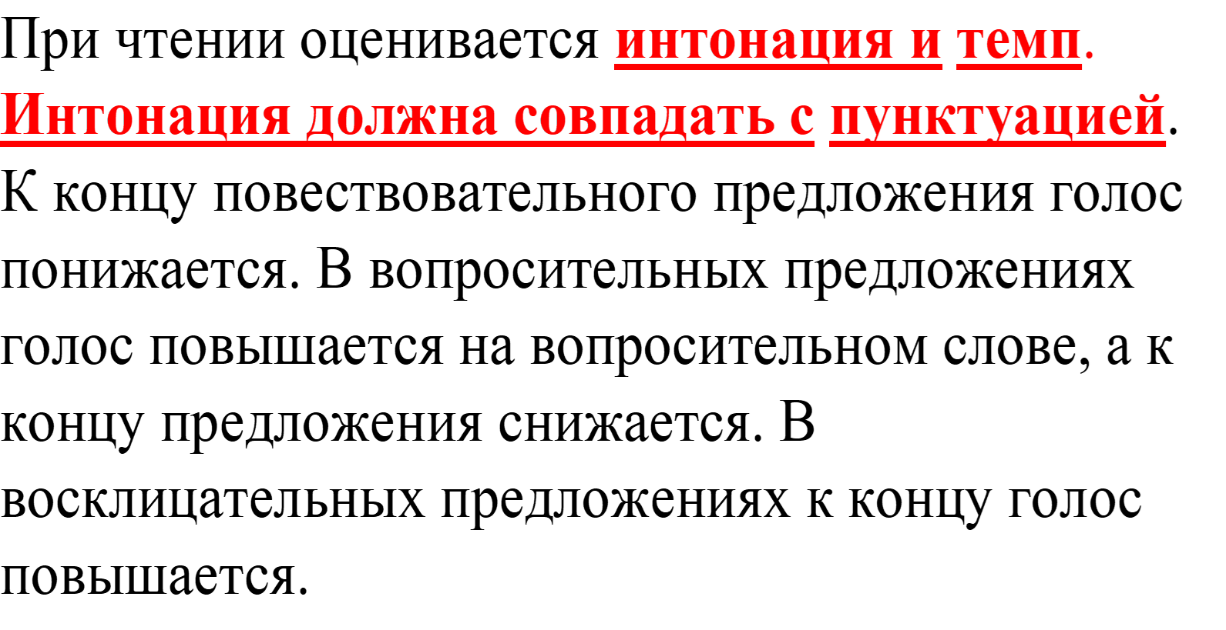

Slide 9
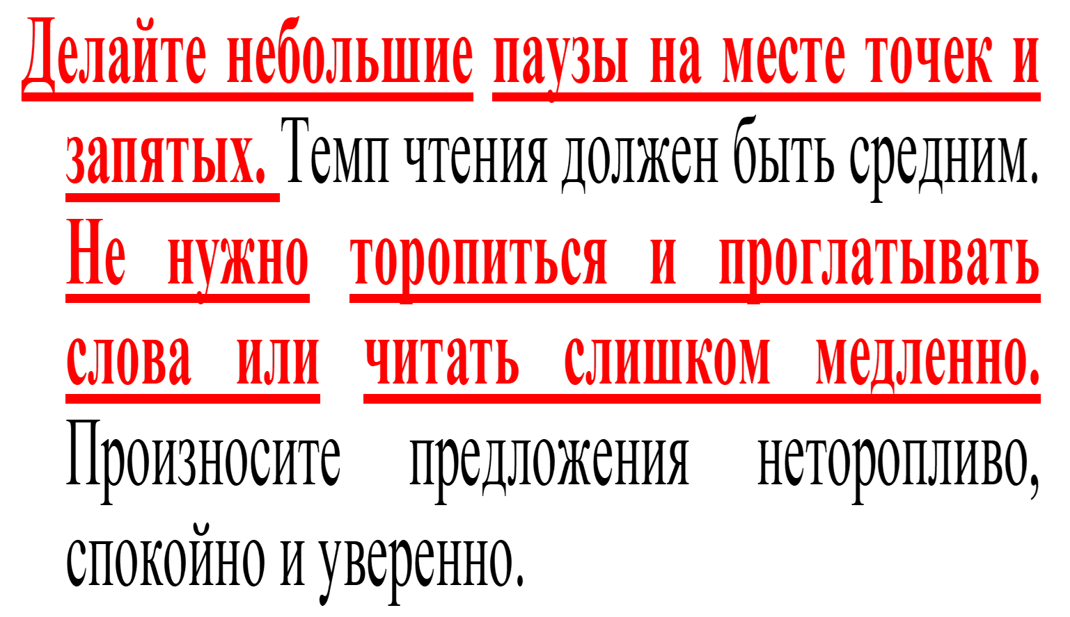

Slide 10
ЧТО ТАКОЕ ИНТОНАЦИЯ?
Интонация —это основное выразительное средство звучащей речи, позволяющее читающему (говорящему) человеку передать своё отношение к предмету речи.
Основные элементы интонации:
• мелодика речи достигается повышением или понижением голоса во фразе, например, при произнесении повествовательных или восклицательных предложений;
• сила голоса выражается его громкостью (в зависимости от смысла фразы её надо читать тихо или громко);
• тон речи (может быть добрым, злым, радостным, дружелюбным) достигается с помощью ослабления или увеличения силы голоса, пауз и придаёт речи эмоциональную
окраску, способствующую выражению чувств читающего (говорящего);
• логическое ударение служит средством выделения важных слов во фразе.

Slide 11
ЧТО ТАКОЕ ТЕМП РЕЧИ?
Темп речи — это скорость, с которой произносятся звуки, слоги и слова. Нормальный темп составляет 100—120 слов в минуту.
Темп речи выполняет функцию противопоставления более
или менее важных компонентов высказывания. Наиболее важные слова произносятся в замедленном темпе, а отрезки предложения, несущие второстепенную информацию (например, вводные слова), — в ускоренном темпе.

Slide 12
КАК ЧИТАТЬ ТЕКСТ ВСЛУХ?
Читайте текст не спеша, с паузами.
Не глотайте слова.
Правильно произносите окончания слов. Не нарушайте орфоэпические нормы языка. Соблюдайте темп речи и доверительную интонацию.

Slide 13
Работа с заданием 1
Последовательность подготовки к чтению:
•подчеркнуть слова со знаком ударения, имена, отчества, фамилии, сложные, длинные и незнакомые слова
•правильно употребить числительные
Тренировочные задания •Прочитайте вслух имена, отчества и фамилии известных русских писателей, а также даты их рождения и смерти.
• Василий Андреевич Жуковский (родился в 1783 году, умер в 1852 году)
• Александр Сергеевич Грибоедов (родился в 1795 году, погиб в 1829 году)
• Александр Сергеевич Пушкин (родился в 1799 году, погиб в 1837 году) • Михаил Юрьевич Лермонтов (родился в 1814 году, погиб в 1841 году) • Николай Васильевич Гоголь (родился в 1809 году, умер в 1852 году)

Slide 14
НАШ СОВЕТ
Чтобы научиться читать текст, надо постоянно тренироваться, то есть как можно чаще и больше читать вслух.
Текст читать следует внимательно и вдумчиво, пытаясь понять мысли автора.

Slide 15
Повторите римские цифры
Часто в текстах фигурируют века. Запомните основные:
17 — XVII век
18 — XVIII век
19 — XIX век
20 — XX век
21 — XXI век
Золотое правило склонения числительных: числительные от 200 до 900 склоняются как ноты. 200 = две ноты. Нет двух нот = нет двухсот!
Числительные очень часто встречаются в текстах, причем записаны они цифрами. Ваша задача — прочитать их, правильно просклоняв.

Slide 16
Когда вы читаете числительные, соблюдайте правила склонения, иначе можно лишиться одного балла:
При склонении составных порядковых числительных изменяется только последнее слово. Пример: к две тысячи двадцать третьему году, двадцать девятого мая.
При склонении составных количественных числительных склоняется каждое входящее в них слово. Пример: не хватает одной тысячи двухсот пятидесяти двух учебников; говорить о тысяче двухстах пятидесяти двух недостающих учебниках.

Slide 17
Числительные 40, 90, 100 имеют только две формы: в именительном и винительном падежах — сорок, девяносто, сто; в остальных падежах — сорока, девяноста, ста. Пример: Существует более ста способов обработки.
Числительные тысяча, миллион, миллиард склоняются как существительные соответствующего склонения.
Если существительное сложное, склоняются оба корня. Пример: Он стоял в двухстах метрах.

Slide 18
Уделите внимание сложным словам
Пробегитесь глазами по тексту и прочитайте сложные слова по несколько раз. Делать это нужно только с трудными случаями, ведь простые слова вы спокойно прочитаете без тщательной подготовки.
Распределите время подготовки
Используйте время, отведенное на подготовку к чтению, для подготовки к пересказу. Начните сразу думать над тем, на какие абзацы разделен текст, каковы их основные идеи и что имеет смысл в первую очередь вынести на поле для заметок, когда наступит время подготовки к следующему заданию. Подчеркивайте ключевые слова!

Slide 19
Задание 2: пересказ текста
На подготовку к нему выделено 2 минуты .
За это время пробегитесь глазами по тексту, выделите смысловые части (чаще всего они равны количеству абзацев) и постройте устно план своего пересказа. Можно делать записи в ПОЛЕ для ЗАМЕТОК
Не забудьте вставить цитату, которая будет предложена в задании: для того чтобы сделать это верно, посмотрите, в какой части текста она смотрится более органично.
Кстати, пересказ должен быть подробным . Иначе вы рискуете потерять баллы.

Slide 20
№ | Критерии оценивания подробного пересказа текста с включением приведённого высказывания | Баллы
П1 | Сохранение при пересказе микротем текста
 | Все основные микротемы исходного текста сохранены | 2
 | Упущена или добавлена одна микротема | 1
 | Упущены или добавлены две и более микротемы | 0
П2 | Работа с высказыванием
 | Приведённое высказывание включено в текст во время пересказа уместно, логично | 1
 | Приведённое высказывание включено в текст во время пересказа неуместно и (или) нелогично, или приведённое высказывание не включено в текст во время пересказа | 0
П3 | Способы цитирования
 | Ошибок в цитировании нет | 1
 | Допущена одна ошибка в цитировании или более | 0
 | Максимальное количество баллов | 4

Slide 21
Вы должны использовать при пересказе дополнительную информацию с отдельной карточки.
На ней вы получите цитату, характеризующую персонажа текста.
Эту цитату нужно уместно и логично вставить в пересказ.

Slide 22
Как определить место цитаты?
•Начать с цитаты. Вставьте её сразу перед ответом, использовав любой из способов цитирования (не самый лучший способ!).
•Процитировать фразу после пересказа определенной части текста. По смыслу можно понять, куда лучше подойдет эта цитата, чтобы стать единым целым с текстом (идеально!).
• Закончить пересказ цитатой. После пересказа текста обратитесь к цитате и завершите свою речь именно фразой о том выдающемся человеке, о котором узнали на собеседовании (хорошо, но может быть нелогично!)

Slide 23
Как включить цитату в текст?
• Чтобы цитата была логична, нужно слово-связка («недаром» / «неслучайно» / «не зря»). • Лучше использовать прямое цитирование, потому что при косвенном можно ошибиться. Пример: «Кулибин –Архимед наших дней» (Г.Р. Державин)
• ПРЯМОЕ ЦИТИРОВАНИЕ: Недаром Державин утверждал: «Кулибин –Архимед наших дней». • КОСВЕННОЕ ЦИТИРОВАНИЕ: Недаром Державин утверждал, что Кулибин –Архимед времени, в котором он жил.
• ВЫВОД: ИСПОЛЬЗУЙТЕ ПРЯМОЕ ЦИТИРОВАНИЕ, А НЕ КОСВЕННОЕ!

Slide 24
При пересказе текста старайтесь передать все его микротемы. Как правило, микротема текста выделяется в отдельный абзац. Передавайте содержание точно и ёмко, не добавляя лишнего, но и не пропуская ни одной микротемы.
Правильно употребляйте слова, ставьте ударения, следите за тем, чтобы звуки и слова произносились чётко и грамотно.
Обращайте внимание на правильность построения предложений.

Slide 25
При подготовке к пересказу особое внимание обратите не имеющиеся в тексте имена собственные: географические названия, фамилии, имена, отчества и т.д. Их искажение будет являться фактической ошибкой.
Прочтите высказывание, вникните в его смысл, продумайте, в какую часть пересказа его включить уместнее всего. Высказывания могут содержать вывод по проблеме текста — тогда его уместнее употребить в конце пересказа. Высказывание может носить характер тезиса — тогда уместно употребить его в начале текста.

Slide 26
К типичным ошибкам экзаменуемых при выполнении пересказа можно отнести:
- неоправданно длинные паузы в речи;
- искажения в произношении имѐн собственных и терминов;
- фактические ошибки при пересказе;
- сжатый пересказ вместо подробного;
- пропуски важных микротем текста;
- неумение логично включать высказывание в пересказ;
- неумение использовать способы цитирования в речи.

Slide 27
